Slide 1
PROGRAMA NACIONAL DE ASSISTÊNCIA ESTUDANTIL – PNAES Programa de Auxílios Estudantis do IFCE
Resolução CONSUP nº 024/2023
Regulamento de Auxílios Estudantis (RAE)

Slide 2
EDITAL Nº
PROCESSO SELETIVO DE INCLUSÃO DIGITAL
MODALIDADES
I. Aquisição de tabletes/computadores;
II. Atualização/manutenção de equipamentos.

Slide 3
Vamos conhecer o Auxílio Inclusão Digital?
Pago em parcela única de até R$ 886,56;
A compra/contração do equipamento/serviço deve ser comprovada através de nota/cupom fiscal;
A nota/cupom fiscal deve está em nome do(a) estudante ou dos pais (quando menor) e ter data posterior ao resultado final deste edital; e
Caso o(a) discente não comprove a utilização do auxílio, ficará impedido de receber qualquer outro até que regularize a pendência.

Slide 4
EDITAL Nº /2023 – PROCESSO SELETIVO DE
AUXÍLIO INCLUSÃO DIGITAL 2023.2
Como funciona?
ETAPAS DA SELEÇÃO | PERÍODO
Publicação do edital | 16/11/2023
Impugnação do edital | 17/11/2023
Oficinas de Orientação | 17/11/2023
Inscrições | 20 a 26/11/2023
Avaliação socioeconômica | 27/11 a 05/12/2023
Entrevistas/Visitas | 06 e 07/12/2023
Resultado preliminar | 11/12/2023
Interposição de recurso | 12 e 13/12/2023
Resultado final | 15/12/2023

Slide 5
CADASTRO DO ESTUDANTE NO SISAE
O(A) estudante deve possuir um e-mail válido cadastrado no Sistema Q-Acadêmico.
Caso não tenha, poderá fazê-lo diretamente no Q-Acadêmico e aguardar a aprovação da Coordenação de Controle Acadêmico (CCA), no seguinte endereço: https://qacademico.ifce.edu.br/; ou
Entrar em contato com a CCA através do email cca.juazeiro@ifce.edu.br e solicitar o registro.
2. Acessar o SISAE para cadastrar novo usuário: http://sisae.ifce.edu.br/ e escolher a opção "É aluno e não tem cadastro“.

Slide 6
3. O(A) estudante receberá um email informando que é necessário completar seu cadastro.
Deve preencher as informações solicitadas e escolher uma senha de 08 (oito) dígitos.
4. Para acessar o SISAE utilize seu nº de matrícula como login e a senha que acabou de cadastrar.
Grave bem a senha que está cadastrando, pois através dela irá acessar o SISAE.

Slide 7
COMO SE INSCREVER EM UMA OFERTA DE AUXÍLIO?
Inicie a inscrição apenas quando a documentação exigida no Edital estiver completa e organizada.
Não é possível realizar alteração na caracterização (questionário) após finalizar a inscrição.
É possível adicionar documentos até o prazo final de inscrição.
Escolha a(s) oferta(s)
de auxílio desejada e inicie
o preenchimento da
caracterização sociofamiliar.

Slide 8
4. Na aba “Grupo Familiar” os membros da família são cadastrados clicando-se no botão Adicionar e, ao finalizar o preenchimento das informações de cada membro, clicando-se em Salvar.
5. Ao finalizar o preenchimento do questionário de caracterização sociofamiliar o(a) estudante deve clicar no botão salvar e, em seguida, anexar a documentação.

Slide 9
Os documentos devem estar no formato PDF ou JPEG (imagem/fotografia).
Fique atento(a) a visualização dos documentos pois devem estar legíveis aos assistentes sociais.
Os comprovantes de renda e as “declarações de não exercício de atividade remunerada” devem ser anexados no campo “Comprovante de Renda”. O SISAE aceita mais de um arquivo por campo.
5. Após anexar os
documentos,
finalize a
inscrição.

Slide 10
D
DICAS
DOCUMENTAÇÃO GERAL
e
DOCUMENTAÇÃO ESPECÍFICA

Slide 11
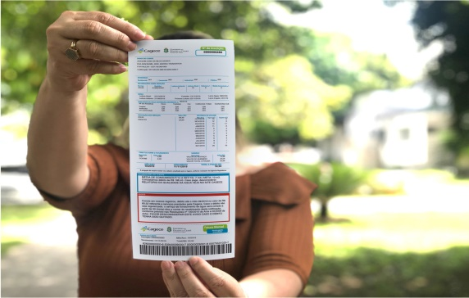
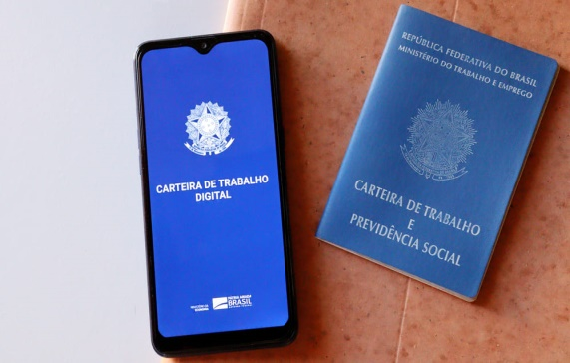
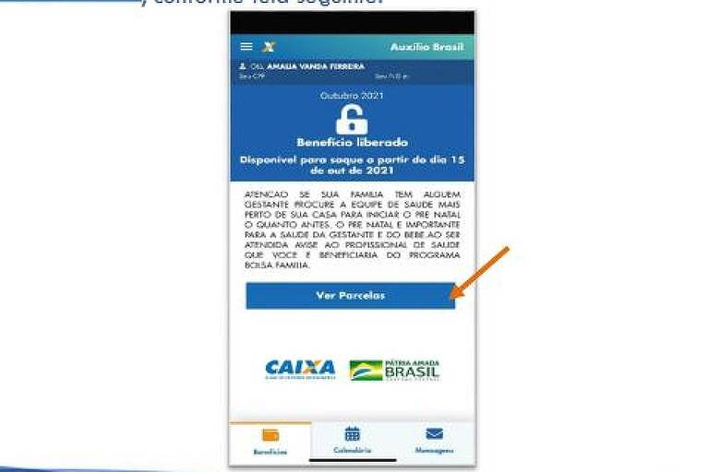
DOCUMENTAÇÃO GERAL
Declaração de Responsabilidade pelas informações prestadas: somente para o(a) estudante menor de idade.
Comprovante de residência: fatura de energia ou água, boleto bancário, entre outros.
Validade: Novembro (11), Outubro (10) ou Setembro (09) de 2023.
Comprovantes de renda: contracheque, CTPS, extrato de benefício, declaração de ocupação - renda informal e não renda.
Validade: Novembro (11), Outubro (10) ou Setembro (09) de 2023.
Comprovante Programa Bolsa Família: nome do beneficiário(a), NIS, valor (R$) e data.
Validade: Novembro (11), Outubro (10) ou Setembro (09) de 2023.

Slide 12
DOCUMENTAÇÃO ESPECÍFICA POR AUXÍLIO
AUXÍLIO INCLUSÃO DIGITAL:
03 (três) orçamentos de empresas distintas.

Slide 13
D
DICAS
DE PREENCHIMENTO DA CARACTERIZAÇÃO SOCIOECONÔMICA

Slide 14
SITUAÇÃO PROFISSIONAL
APENAS ESTUDANTE: aquele que não possui nenhum tipo de trabalho remunerado mas estuda.
APOSENTADO/PENSIONISTA: aquele que possui renda mensal oriunda de aposentadoria e/ou pensão (na maioria dos casos pagas pelo INSS).
DESEMPREGADO: aquele que não possui nenhum tipo de trabalho remunerado (formal ou informal).
EMPREGADO CARTEIRA ASSINADA: aquele que possui contrato formal de trabalho.
NUNCA TRABALHOU: aquele adulto que nunca possuiu trabalho remunerado (formal ou informal); ou criança que ainda não estuda.
SERVIDOR PÚBLICO: aquele que trabalha em instituições públicas.
TRABALHO SEM VÍNCULO EMPREGATÍCIO: aquele que trabalha para outras pessoas sem contrato formal de trabalho ou é trabalhador autônomo (é o seu próprio patrão).

Slide 15
O QUE SÃO DOENÇAS CRÔNICAS?
Doenças crônicas são aquelas geralmente de desenvolvimento lento, de longa duração e, por isso, levam um tempo mais longo para serem curadas ou, em alguns casos, não têm cura.
Exemplos: Hipertensão arterial, Diabetes, Câncer, Asma , Esquizofrenia, Doença de Alzheimer, entre outras.

Slide 16
RENDA BRUTA X RENDA LÍQUIDA
Entende-se por RENDA BRUTA mensal o somatório dos valores brutos de salários, proventos, pensões, pensões alimentícias, aposentadorias e outros rendimentos do trabalho remunerado.
Entende-se por RENDA LÍQUIDA mensal o valor que as pessoas efetivamente recebem por seu trabalho, sejam empregados, autônomos ou empresários, após os descontos devidos (imposto de renda, previdência social, entre outros).

Slide 17
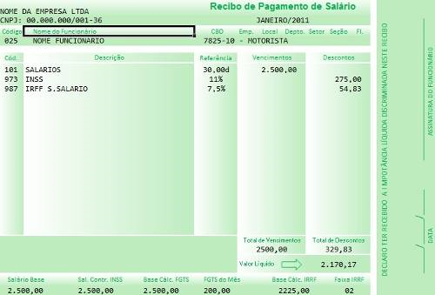
RENDA BRUTA
RENDA LÍQUIDA

Slide 18
OUTRAS DÚVIDAS
1. Como posso acompanhar os processos de concessão dos auxílios estudantis no IFCE – Campus Juazeiro do Norte?
Através do SISAE, pelas redes sociais do campus e no seguinte link: https://ifce.edu.br/acesso-rapido/concursos-publicos/editais/ensino/assistencia-estudantil/campus-juazeiro/2021 .
2. Preenchi minha solicitação de maneira errada. Posso refazer?
SIM. Durante o período de inscrição você pode cancelar sua inscrição e realizar uma nova. Encerrado o prazo, apenas a última inscrição será considerada válida.

Slide 19
OUTRAS DÚVIDAS
3. Como posso acompanhar as etapas da seleção e ver o resultado final no SISAE?
O(A) estudante deve clicar na aba “acompanhamento de inscrições” no SISAE, onde aparecerá no status da inscrição: “auxílio concedido” (solicitação será atendida), “auxílio indeferido” (solicitação foi negada) ou “lista de espera” (solicitação poderá ser atendida futuramente).
Para visualizar o parecer social é necessário posicionar o cursor do mouse em cima do “status da inscrição”.

Slide 20
Para contestar o resultado preliminar da seleção é necessário interpor recurso, de acordo com as orientações e prazo contidos no edital e no SISAE, clicando no botão “Ações” e depois em “Recursos”.
O atendimento das solicitações em lista de espera ocorrerá de acordo com a disponibilidade orçamentária do campus, estando condicionado à validade do edital.

Slide 21
Em caso de dúvidas: Envie email para aestudantiljua@ifce.edu.br , Veja o tutorial disponível em https://www.youtube.com/watch?v=blIJsDuR6oI Procure o Serviço Social no Departamento de Assuntos Estudantis - DAE.

